Slide 1







KHỞI ĐỘNG
Bài Ru con
Nghe, đoán tên bài hát và nêu ngắn gọn cảm nhận của con về bài hát đó.
Bài Ba ngọn nến lung linh
Bài Nhật kí của mẹ

Slide 2








BÀI 2: GÕ CỬA TRÁI TIM
GIỚI THIỆU
TRI THỨC NGỮ VĂN

Slide 3
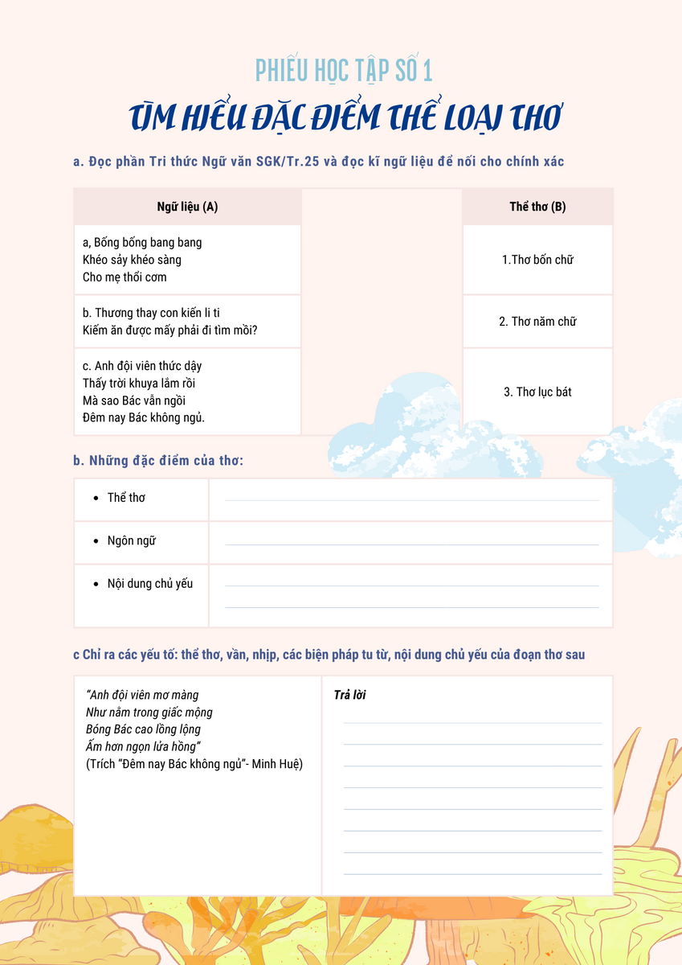




Một số yếu tố của thơ
Hoạt động nhóm (4 nhóm)
Suy nghĩ cá nhân: 5 phút
Trao đổi trong nhóm: 3 phút
Hoàn thành phiếu bài tập số 1

Slide 4


BÀI 2: GÕ CỬA TRÁI TIM
CHUYỆN CỔ TÍCH VỀ LOÀI NGƯỜI

Slide 5



Theo em, con người chúng ta xuất hiện từ khi nào? Nêu tên một truyện kể về nguồn gốc loài người trong Văn học Việt Nam hoặc Văn học nước ngoài mà em biết. Trong truyện kể đó, nguồn gốc ra đời của loài người có gì kì lạ?

Slide 6



ĐỌC VĂN BẢN
Hãy nêu những căn cứ để xác định văn bản là một bài thơ.
Bài thơ nên đọc với giọng điệu như thế nào?
Đọc thành tiếng văn bản. 2-3 học sinh đọc nối tiếp nhau, mỗi bạn 1-2 khổ thơ.

Slide 7
BẢNG KIỂM KĨ NĂNG ĐỌC DIỄN CẢM
TIÊU CHÍ | CÓ | KHÔNG
Đọc trôi chảy, không bỏ từ, thêm từ.
Đọc to, rõ bảo đảm trong không gian lớp học, cả lớp cùng nghe được.
Tốc độ đọc phù hợp.
Sử dụng giọng điệu khác nhau để thể hiện được cảm xúc.

Slide 8
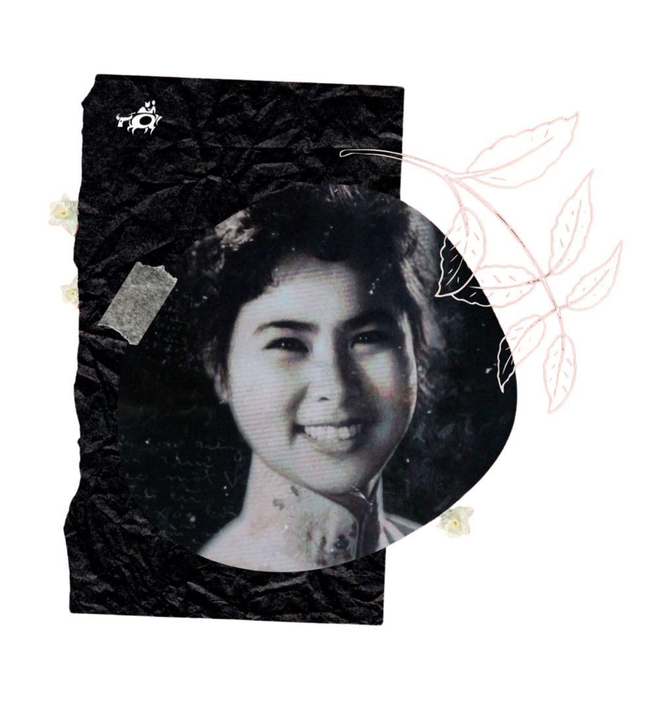



I. TÁC GIẢ, TÁC PHẨM
Yêu cầu: Xem video về tác giả Xuân Quỳnh, chắt lọc thông tin cơ bản về tác giả. (Video từ đầu -3p17s)
(https://www.youtube.com/watch?v=DtAAmPQAxdA)
Notes:
(https://www.youtube.com/watch?v=DtAAmPQAxdA)

Slide 9
I. TÁC GIẢ, TÁC PHẨM
Tiểu sử: Nguyễn Thị Xuân Quỳnh; quê quán: Hà Nội.
Truyện và thơ viết cho thiếu nhi của bà tràn đầy tình yêu thương, trìu mến, có hình thức giản dị, ngôn ngữ trong trẻo, phù hợp với cách cảm, cách nghĩ của trẻ em.
Chuyện cổ tích về loài người là bài thơ được rút ra từ tập thơ Lời ru trên mặt đất.

Slide 10

II. ĐỌC HIỂU CHI TIẾT
3.1. Đặc điểm của thể loại thơ trữ tình có yếu tố tự sự và miêu tả
Theo em, trong văn bản, tác giả bộc lộ cảm xúc về đối tượng nào?

Slide 11
II. ĐỌC HIỂU CHI TIẾT
3.1. Đặc điểm của thể loại thơ trữ tình có yếu tố tự sự và miêu tả
Có thể chia bài thơ thành mấy phần? Nội dung chính của từng phần là gì?

Slide 12
II. ĐỌC HIỂU CHI TIẾT
3.1. Đặc điểm của thể loại thơ trữ tình có yếu tố tự sự và miêu tả
Nhân vật trữ tình: ẩn mình, chỉ bộc lộ cảm xúc
Đối tượng trữ tình: trẻ em
Mạch cảm xúc:
  Khổ 1: Cảm nhận của nhân vật trữ tình về thế giới trước khi trẻ con ra đời;
  Các khổ còn lại: Cảm nhận của nhân vật trữ tình về thế giới sau khi trẻ con ra đời

Slide 13
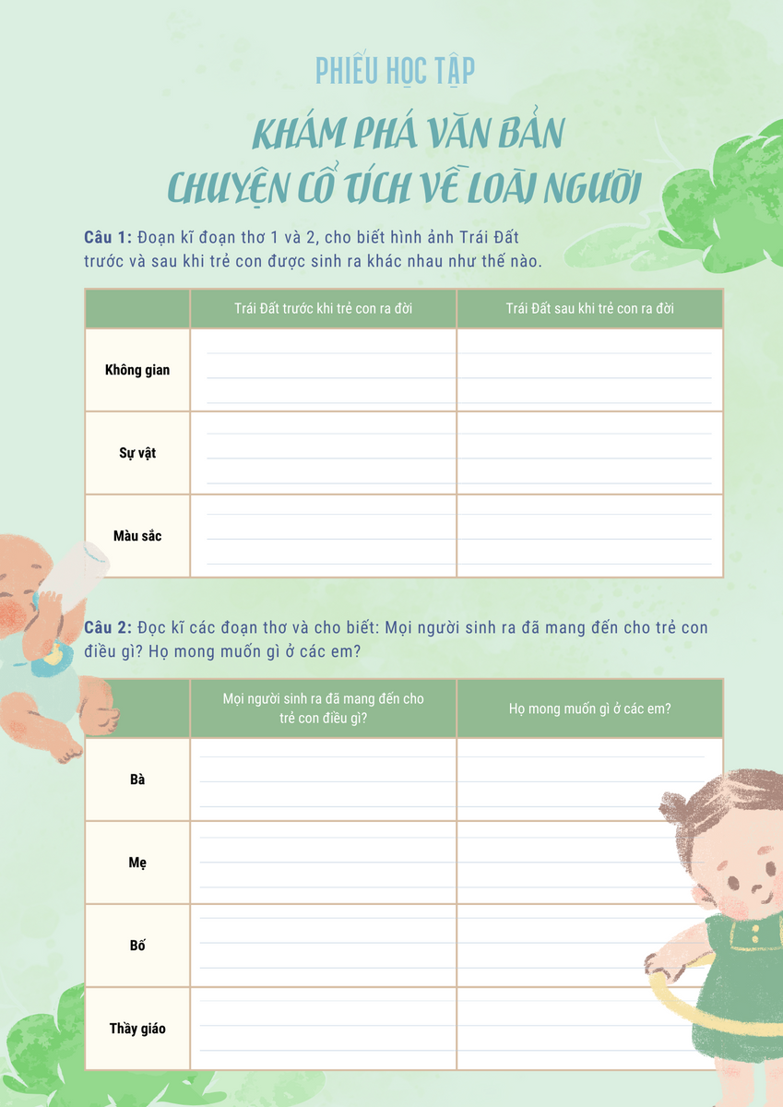
II. ĐỌC HIỂU CHI TIẾT
Làm việc cá nhân
Hoàn thành PBT 2
Thời gian: 5 phút
Trình bày: 3 phút

Slide 14
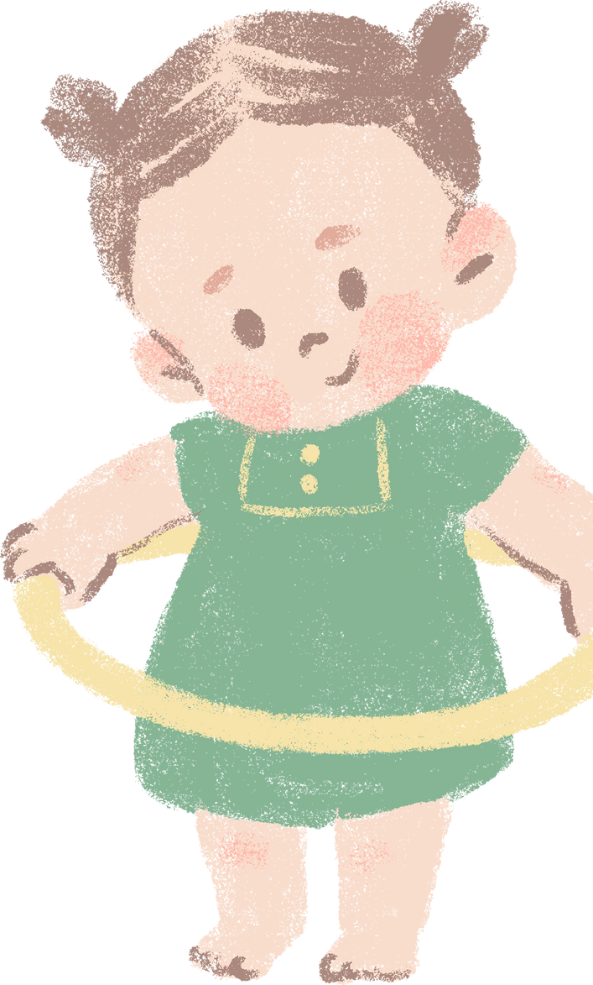
II. ĐỌC HIỂU CHI TIẾT
3.1. Đặc điểm của thể loại thơ trữ tình có yếu tố tự sự và miêu tả
- Yếu tố tự sự: trải dài xuyên suốt văn bản; đặc biệt trong các khổ thơ về những thành viên trong gia đình trao điều gì cho em bé.
- Yếu tố miêu tả: miêu tả khung cảnh thiên nhiên Trái đất trước và sau khi trẻ em ra đời
🡪 Tự sự và miêu tả góp phần nêu bật cảm xúc trữ tình của văn bản.

Slide 15
3.2. Cảm xúc trữ tình
* Thế giới trước và sau khi trẻ con ra đời:
 | Trái đất trước khi trẻ con ra đời | Trái đất sau khi trẻ con ra đời
Không gian | Tăm tối, chưa có ánh sáng | Cao rộng, khoáng đạt
Sự vật | Chưa có sự vật gì | Phong phú
Màu sắc | Tối đen | Sinh động, sặc sỡ, đáng yêu
Đánh giá | Khung cảnh tối tăm và buồn bã, thiếu đi sức sống. | Thế giới giàu sức sống, nhiều màu sắc

Slide 16
3.2. Cảm xúc trữ tình
* Thế giới trước và sau khi trẻ con ra đời:
🡪 Nghệ thuật: Biểu cảm đan xen với miêu tả bằng những hình ảnh thiên nhiên gần gũi, biện pháp so sánh, liệt kê
🡪 Ý nghĩa to lớn của trẻ em đối với thế giới: trẻ em là trung tâm, là tương lai của thế giới. Các sự vật, hiện tượng xuất hiện đều để nâng đỡ, nuôi dưỡng, góp phần giúp trẻ con trưởng thành cả về thể chất và tâm hồn.

Slide 17
*Sự ra đời của gia đình và trường học
NV | Mang cho em điều gì | Mong muốn gì ở em bé
Mẹ | Mang đến tình yêu, lời ru, bế bồng, chăm sóc | + Cái bống cái bang vốn chỉ những em bé ngoan ngoãn, chăm chỉ trong bài ca dao: nhắc nhở con hãy là những người con hiếu thảo, biết yêu thương, giúp đỡ cha mẹ + Cánh cò trắng biểu tượng cho người nông dân vất vả, một nắng hai sương kiếm ăn: nhắn con dù sống lam lũ, cực nhọc nhưng vẫn giữ tấm lòng trong sạch. + Vị gừng cay: nhắc nhở sự chung thuỷ, tình cảm chân thành 🡪 Lời nhắn nhủ ân cần về cách sống đẹp: biết yêu thương, chia sè, nhân ái, thuỷ chung... Đó chính là dòng sữa mát lành nuôi dưỡng tâm hổn trẻ thơ.

Slide 18
*Sự ra đời của gia đình và trường học
NV | Mang cho em điều gì | Mong muốn gì ở em bé
Bà | Mang đến những câu chuyện ngày xưa, ngày sau | + Tấm Cám, Thạch Sanh: Ước mơ về lẽ công bằng, người ở hiền sẽ gặp lành, ở ác sẽ bị quả báo. + Cóc kiện trời: Đoàn kết sẽ tạo nên sức mạnh. + Nàng tiên Ốc, Ba cô tiên: Lạc quan, tin tưởng vào những điều tốt đẹp. 🡪 Những câu chuyện cổ tích đó mang đến cho trẻ thơ những bài học về triết lí sống nhân hậu, ở hiền gặp lành; là suối nguồn trong trẻo nuôi dưỡng, bồi đắp tâm hồn trẻ thơ.

Slide 19
*Sự ra đời của gia đình và trường học
Nv | Mang cho em điều gì | Mong muốn gì ở em bé
Bố | Mang đến những hiểu biết, dạy con ngoan, biết nghĩ, có kiến thức | Truyền dạy những tri thức về thiên nhiên và cuộc sống.
Sự ra đời của xã hội | Thầy giáo và các phương tiện dạy học | Người thầy cùng với những phương tiện dạy học đã mang đến cho trẻ thơ những bài học về đạo đức, tri thức, nuôi dưỡng những ước mơ đẹp, ... giúp trẻ thơ trưởng thành.

Slide 20


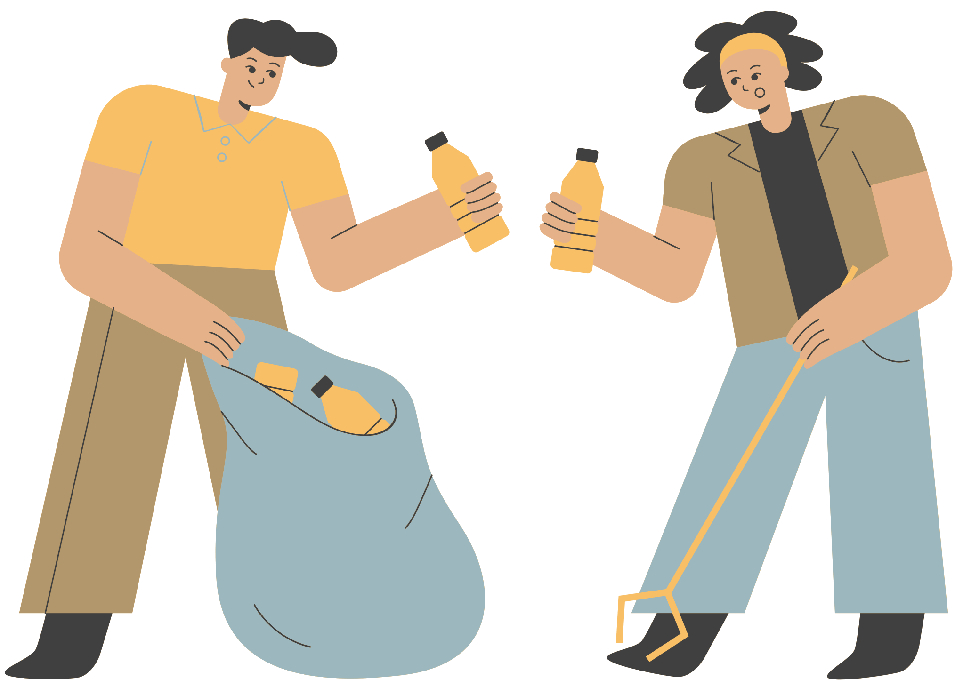
3.2. Cảm xúc trữ tình
*Sự ra đời của gia đình và trường học
*Nội dung: Các thành viên khác của gia đình và thầy cô xuất hiện đều mang đếu cho trẻ tình yêu thương và lời nhắn nhủ ân cần về cách sống đẹp, nuôi dưỡng tâm hồn và ước mơ cho trẻ.

Slide 21



3.2. Cảm xúc trữ tình
*Sự ra đời của gia đình và trường học
*Nghệ thuật: hình ảnh, từ ngữ đậm chất dân gian, điệp ngữ, ngắt nhịp thơ nhanh linh hoạt.
*Tình cảm của tác giả: dành sự yêu thương trìu mến cho trẻ thơ.

Slide 22
3.3. Ý nghĩa nhan đề
Tại sao bài thơ lại có nhan đề là “Chuyện cổ tích về loài người”? Em hiểu ý nghĩa nhan đề này như thế nào?

Slide 23
3.3. Ý nghĩa nhan đề
“Chuyện cổ tích”: gợi cảm giác đây là một câu chuyện bằng thơ; mang lại giọng điệu thủ thỉ tâm tình của những câu chuyện kể và sắc màu huyền bí cổ tích
“Chuyện cổ tích về loài người”: đây là cách lý giải sự xuất hiện của loài người trong vũ trụ.

Slide 24
Bài thơ có điểm gì giống và khác với những câu chuyện kể về sự ra đời của con người mà em đã đọc?

Slide 25
Theo em, trong bài thơ, trẻ con được sinh ra trước nhất và được nhận tình yêu thương lớn lao của mọi người. Qua đây, tác giả muốn gợi nhắc thông điệp gì?

Slide 26

3.4. Chia sẻ thông điệp từ tác phẩm
Với trẻ em
Với các bậc làm cha mẹ
Hãy yêu thương những người thân trong gia đình bởi họ đã dành cho các em những tình cảm tốt đẹp nhất.
Hãy yêu thương, chăm sóc và dành cho trẻ em những điều tốt đẹp nhất bởi các em chính là tương lai của gia đình, đất nước.

Slide 27

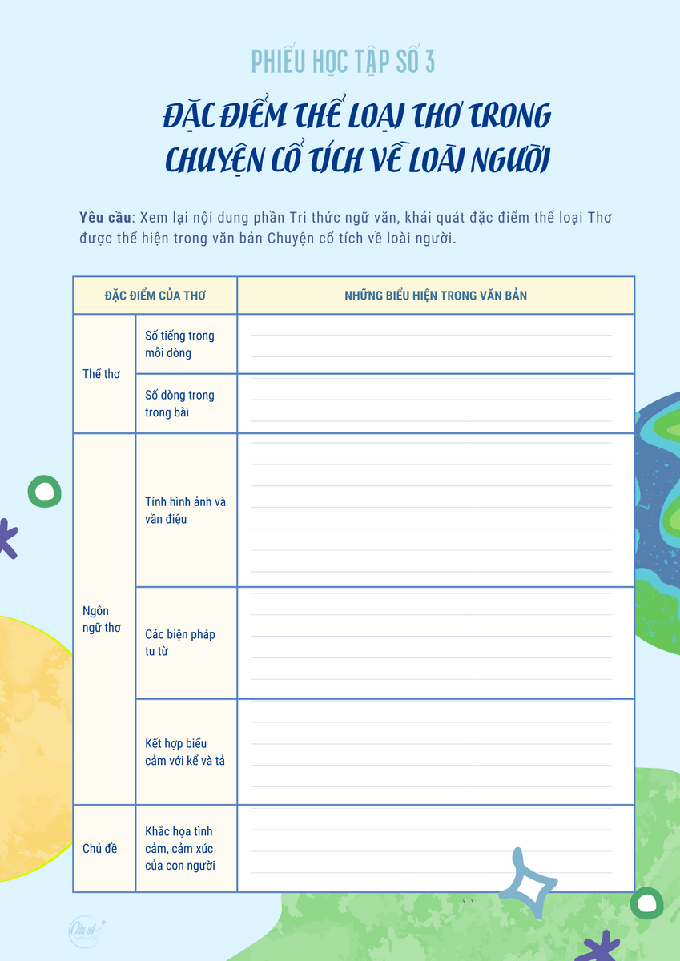
III. LUYỆN TẬP
Khái quát đặc điểm thể loại qua văn bản Chuyện cổ tích về loài người.
Làm việc cá nhân
Thời gian hoàn thành: 5 phút
Thời gian trình bày: tối đa 2 phút

Slide 28
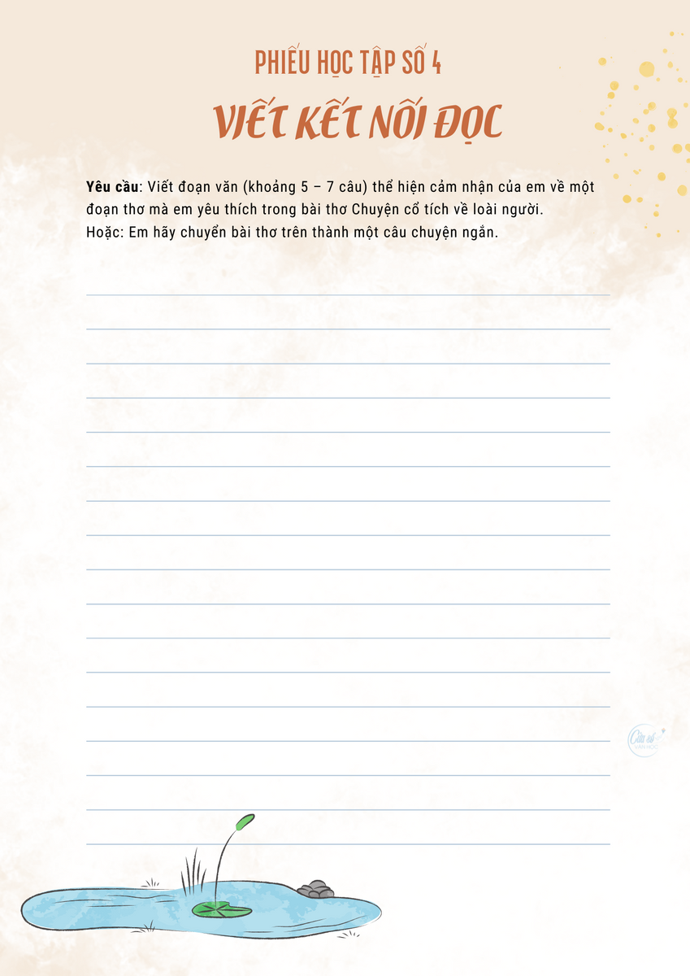
III. LUYỆN TẬP
Kết nối đọc - viết: HS lựa chọn bài để làm:
(1) Viết đoạn văn (khoảng 5 – 7 câu) thể hiện cảm xúc của em về một đoạn thơ mà em yêu thích trong bài thơ Chuyện cổ tích về loài người.
(2) Em hãy chuyển bài thơ trên thành một
câu chuyện ngắn.

Slide 29
IV. VẬN DỤNG
CHIA SẺ:
Bố, mẹ, bà và thầy cô của em có sự đồng điệu trong hình ảnh của bố, mẹ, bà và thầy cô trong bài không? Em còn điều gì mong muốn ở họ nữa?

Slide 30
IV. VẬN DỤNG
CHIA SẺ:
Trong cuộc sống, đôi khi cha mẹ không đáp ứng những điều mà em muốn. Có thể nghĩ rằng cha mẹ không yêu thương em không? Tại sao?

Slide 31
IV. VẬN DỤNG
CHUẨN BỊ Ở NHÀ: Đọc mở rộng văn bản cùng thể loại: Mây và sóng

